Slide 1
Солнце печет, липа цветет, Вишня поспевает, Когда это бывает?
лето

Slide 2
Голые поля, мокнет земля, Дождь поливает, когда это бывает?
осень

Slide 3
Снег на полях, Лед на реках Вьюга гуляет, Когда это бывает?
зима

Slide 4
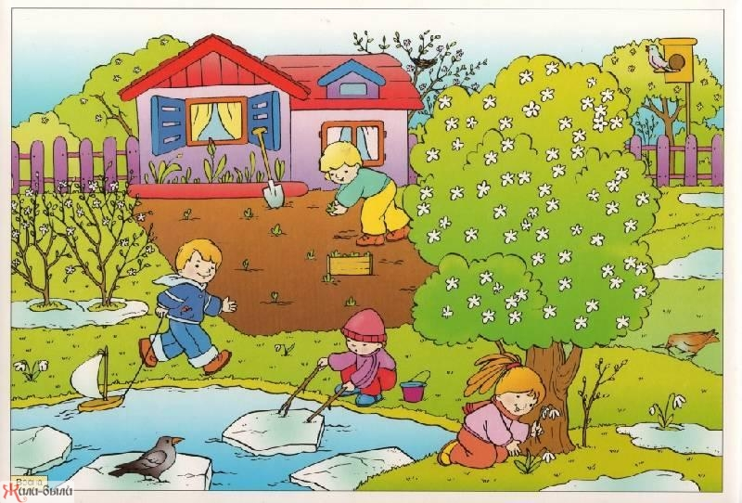
Сошли снега, шумит вода, Земля уже цветами полна. Растет травка молодая, Все мертвое оживает, Когда это бывает?
весна

Slide 5
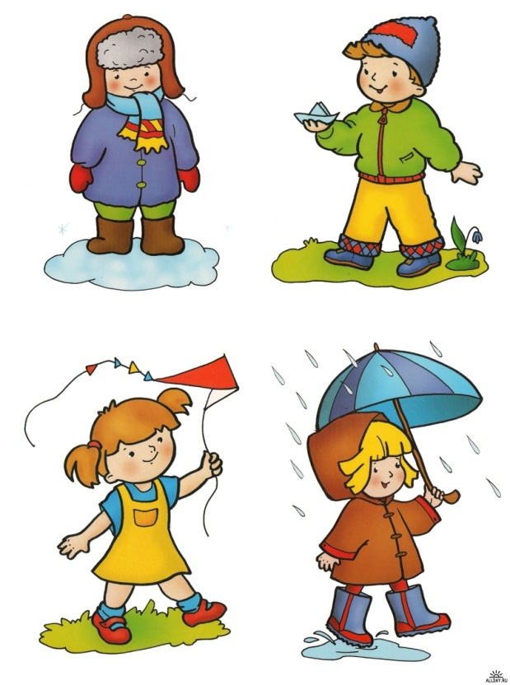
Летом в жаркие часы- Только майка и трусы! А зимою нам нужны Свитер,тёплые штаны, Шарф,пальто,сандалии, Шапка и так далее Шапка, свитер… Впрочем я, Я запутался, друзья

Slide 6
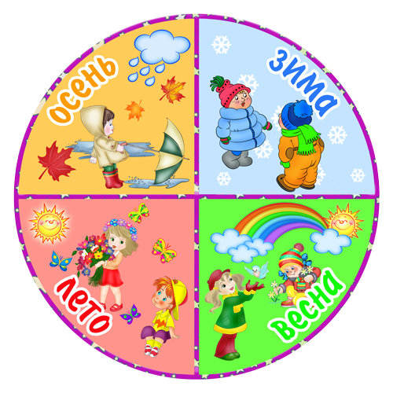
Игра «Покажи правильно» Правила: воспитатель указывает на определённое время года, ребёнок поднимает соответствующую картинку

